Slide 1
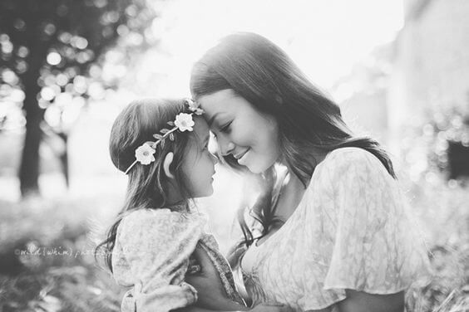
Gegužės 1 diena – Mamos diena
Šviesios šviesios žvaigždžių kekės, Žemėn linkdamos, žydės,- Tik motulės šviesios akys Man šviesesnės už žvaigždes.
K.Kubilinskas

Slide 2
Motinai Joks kelias man netolimas, Joks vargas nesunkus – Gulbe atplaukt, kregžde atskrist Į tėviškės laukus. Tik vieną žodį pasakyt, Tik kartą per metus: - Kaip tuščias be tavęs, mamyt, - Pasaulis šis platus.
Salomėja Neris

Slide 3
„Motina yra ta, kuri gali užimti visų kitų vietas, tačiau jos vietos užimti negali niekas kitas“
Kardinolas Gaspardas Meymillodas
„Motina nėra tas žmogus, į kurį reiktų atsiremti, tai žmogus, kad atsiremti nereikėtų“
Dorothy Canfield Fisher
„Už viską, kas esu ar kuo viliuosi tapti, esu dėkingas savo angelui motinai“
Abrahamas Lincolnas
https://www.delfi.lt/seima/idomu/ikvepianti-ismintis-graziausios-citatos-apie-mamas-ir-motinyste.d?id=77890183#/

Slide 4
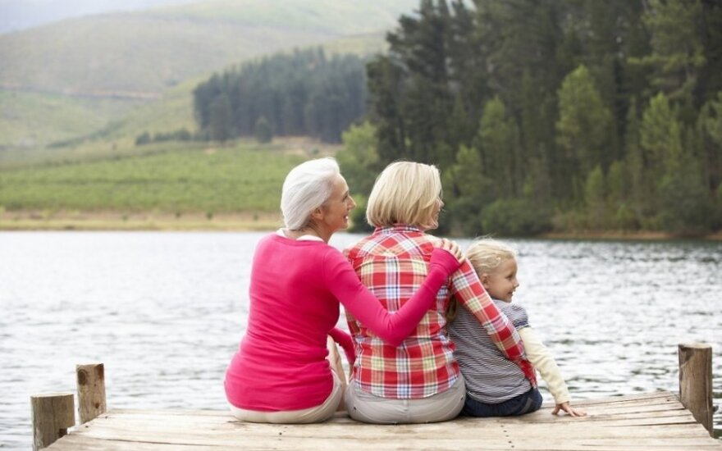
Mamai atsilyginti už meilę nereikia. Tai duotybė. Ji taip elgiasi, nes kitaip negali, nes yra Mama. Motinystė - tai laisva valia prisiimtos pareigos be jokių pareigybinių instrukcijų. Ar laikas prieš lopšio - viršvalandžiai? Ar kėlimas naktį - kenksmingos sąlygos? Ar darbas savaitgaliais apmokamas daugiau? Motinystė yra besąlygiška ir atsakinga meilė. Ir ne tik vaikams, bet ir visiems aplinkui.
https://www.delfi.lt/gyvenimas/5braskes/mintys-uz-ka-dekoju-mamai.d?id=61309673

Slide 5
Kaip mamos diena švenčiama kitose šalyse?
Australijoje Mamos dieną yra tradicija segėti gvazdiko žiedą: baltas gvazdikas, skirtas pagerbti jau mirusią motiną, o spalvotas – motiną, esančią tarp gyvųjų.
Prancūzijoje, skirtingai nei Jungtinėse Valstijose, Kanadoje ir Australijoje, Mamos diena švenčiama paskutinįjį gegužės sekmadienį. Šią dieną šalia gėlių ir atvirukų, gyvuoja tradicija mamoms dovanoti gėlių puokštės formos tortą

Slide 6
Airijoje Mamos diena švenčiama ketvirtąjį sekmadienį po Gavėnios. Mamos dienos šventė čia siejama su laikais, kai neturtingųjų šeimų vaikai būdavo išsiunčiami dirbti turtingiesiems. Kartą per metus, Gavėnios laikotarpio viduryje, vaikai gaudavo laisvą dieną, tam, kad aplankytų savo gimtąją bažnyčią bei savo mamas.
Ispanai Mamos dieną švenčia gruodžio 8 d. Šią dieną ypatingas dėmesys skiriamas ne vien gimdytojai, bet ir Mergelei Marijai, todėl ši diena kartu yra ir svarbi religinė šventė.

Slide 7
Meksikoje Mamos diena švenčiama gegužės 10 d. Čia yra įprasta, kad vaikai į gimtuosius namus sugrįžta Mamos dienos išvakarėse. Gegužės 10 d. Meksikos bažnyčiose vyksta specialios mišios. O šventės kulminacija – tai anksti ryte tradicinę meksikiečių gimtadienio sveikinimo dainą, vadinama „las mañanitas“, grojantis orchestras ir visos mamos yra vaišinamos vietiniais valgiais „tamales“ ir „atole“.
Tailande Mamos diena švenčiama vasarą – rugpjūčio 12-ą dieną, kuri sutampa su karalienės gimtadieniu, kadangi Her Majesty Queen Sirikit yra laikoma visų Tailando žmonių mama. Šiai dienai pradedama ruoštis dar prieš dvi savaites. Motinos dienos rytas prasideda mamai dovanojant tradiciją tapusį baltą jazminą. Dar viena svarbi šios dienos dalis – aukojimas vargstantiems. Kadangi motinos diena Tailande yra didelė šventė, mieste vyksta paradai, fejerverkų šou.

Slide 8
Sveikiname visas mamas ir močiutes su Mamos diena!!!
Motinystė yra geriausiai apmokamas darbas, nes užmokestis už jį yra tyra meilė.
Mildred B. Vermont

